Slide 1
Objetivo da aula:
Conceitos de Rmarkdown

Slide 2
– Rmarkdown - Instalação
O R Markdown é gratuito e de código aberto.
Para instalar o pacote R Markdown, a partir do CRAN, use
install.packages("rmarkdown")

Slide 3
– Rmarkdown - Como Funciona
Um arquivo RMarkdown é um arquivo de texto com extensão .Rmd.
O arquivo pode conter três tipos de conteúdo:
Um cabeçalho YAML (opcional) rodeado por - - - (sinal de menos)
Pedaços de código R rodeado por ``` (aspas)
texto misturado com formatação de texto simples

Slide 4
– Rmarkdown - Visão Geral
Markdown fornece uma estrutura de autoria para ciência de dados.
Um arquivo Markdown permite:
salvar e executar código
gerar relatórios de alta qualidade que podem ser compartilhados com um público.
Os documentos Markdown são totalmente reproduzíveis e suportam dezenas de formatos de saída estáticas ou dinâmicas.

Slide 5
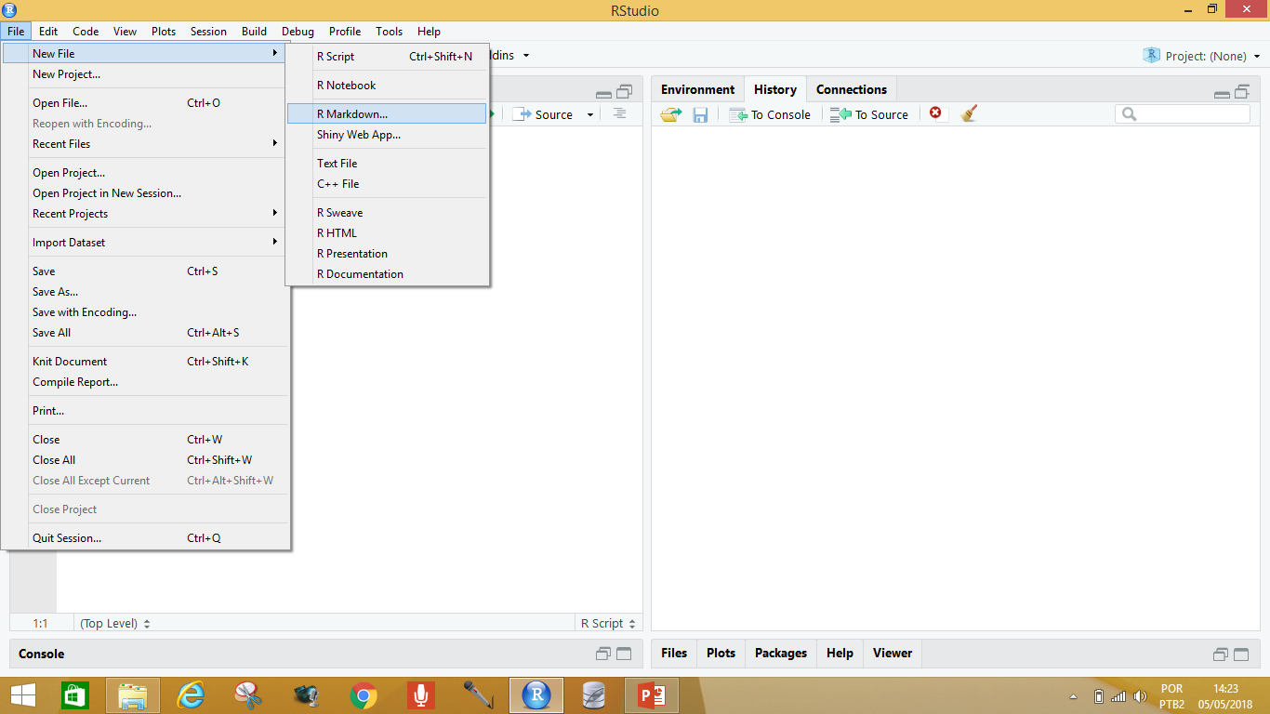
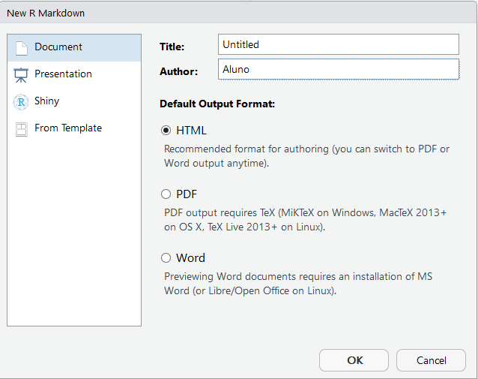
– Rmarkdown - Como Funciona

Slide 6
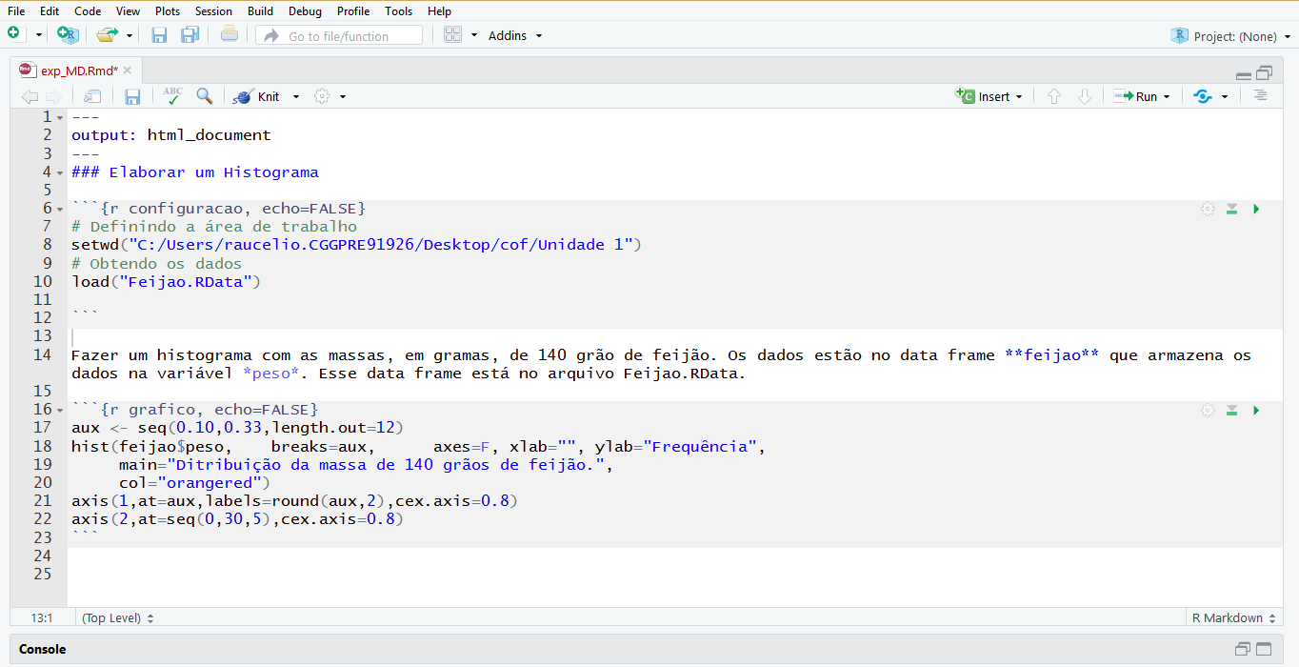
– Rmarkdown - Como Funciona

Slide 7
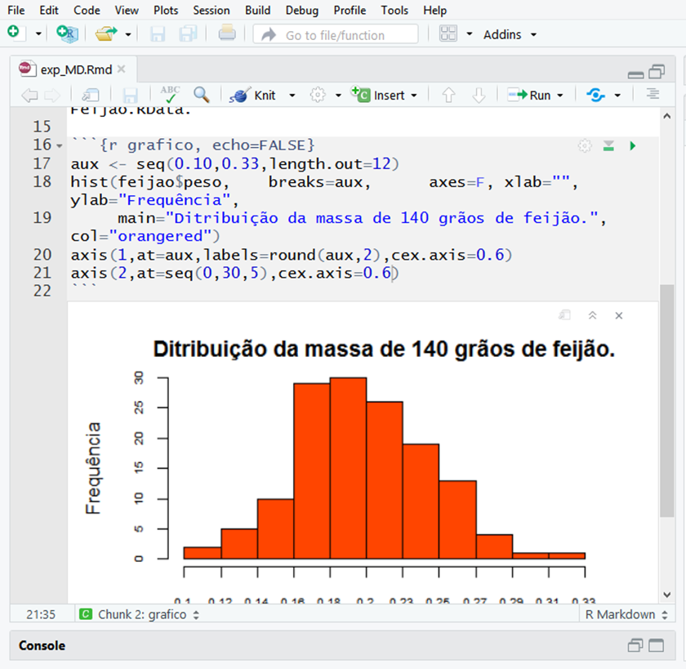
– Rmarkdown - Como Funciona
É possível um trecho do código clicando no ícone ►.
Assim, o Rstudio executa o código e exibe os resultados nas linhas abaixo.

Slide 8
– Rmarkdown - Como Funciona
Para gerar o relatório do arquivo .Rmd, execute o comando render:
library(rmarkdown)
render(exp_MD.Rmd)
Caso utilize o Rstudio acione o botão “Knit” para gerar o relatório final.
O Rmarkdown gera um novo arquivo que contém texto, código e resultados selecionados do arquivo .Rmd. O novo arquivo pode ser um destes: página WEB, PDF, MS Word e Apresentação de Slides entre outros.

Slide 9
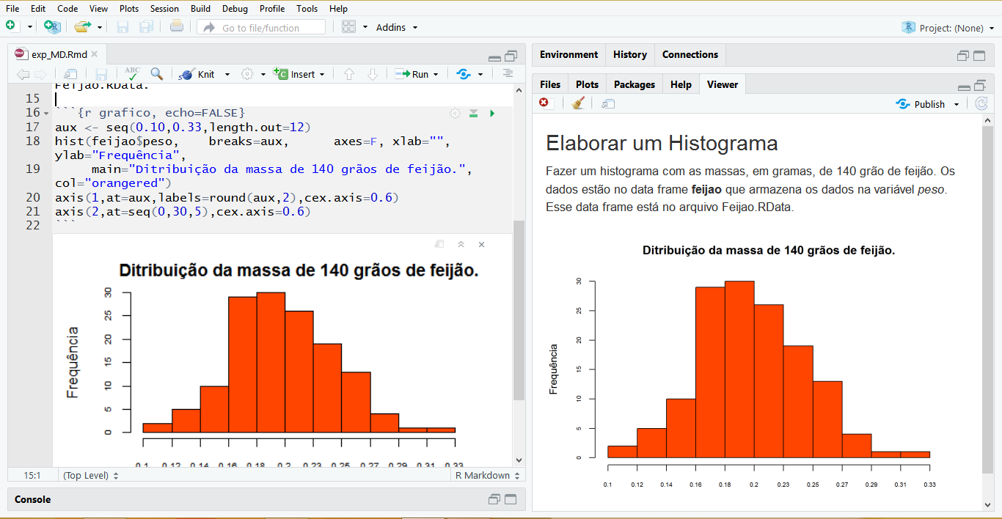
– Rmarkdown - Como Funciona

Slide 10

– Rmarkdown - Como Funciona
O render( ) encaminha o arquivo .Rmd para knitr () , que executa todos os fragmentos de código e cria um novo documento de remarcação (.md) que inclui o código e sua saída.
O arquivo de remarcação gerado pela knitr() é então processado pelo pandoc(), que é responsável pela criação do formato final.

Slide 11
– Rmarkdown - Chunk (conjunto de códigos)
Um bloco de códigos são comandos delimitados por ````{r} e ```.
Um chunk pode ser obtido pelo atalho Ctrl+Alt+I.
No Editor do Rstudio, o ícone insert, na barra de tarefas, insere um chunk no documento.
Ao renderizar o arquivo .Rmd, o RMarkdown executa cada chunk e incorpora os resultados logo abaixo do co bloco de códigos.

Slide 12
– Rmarkdown - Chunk (conjunto de códigos)
A saída do chunk pode ser personalizada com opções knitr , os argumentos são definidos no cabeçalho de {r }. Seguem alguns argumentos:
include = FALSE impede que código e resultados apareçam no arquivo finalizado.
echo = FALSE impede que o código apareça.
message = FALSE impede que as mensagens geradas pelo código apareçam no arquivo finalizado.
warning = FALSE impede que os avisos gerados pelo código apareçam no final.
fig.cap = "..." adiciona uma legenda aos resultados gráficos.

Slide 13
– Rmarkdown - Chunk (conjunto de códigos)
Este é um arquivo Markdown R, um arquivo de texto simples que possui a extensão .Rmd.
```{r grafico, echo=FALSE}
aux <- seq(0.10,0.33,length.out=12)
hist(feijao$peso,
breaks=aux,
axes=F,
xlab="", ylab="Frequência",
main="Ditribuição da massa de 140 grãos de feijão.", col="orangered")
axis(1,at=aux,labels=round(aux,2),cex.axis=0.6)
axis(2,at=seq(0,30,5),cex.axis=0.6)
```

Slide 14
– Rmarkdown - Chunk Inline
Os resultados R podem ser inseridos diretamente no texto de um arquivo .Rmd, colocando os comandos delimitados por `r `.
A média é `r mean(x)`.
R Markdown sempre vai
exibir os resultados do código embutido, mas não o código
aplicar formatação de texto aos resultados
Como resultado, a saída inline é indistinguível do texto ao redor.
Expressões embutidas não aceitam opções de knitr.

Slide 15
Os parâmetros são declarados usando o paramscampo dentro do cabeçalho YAML do documento.
FIM!

